Slide 1
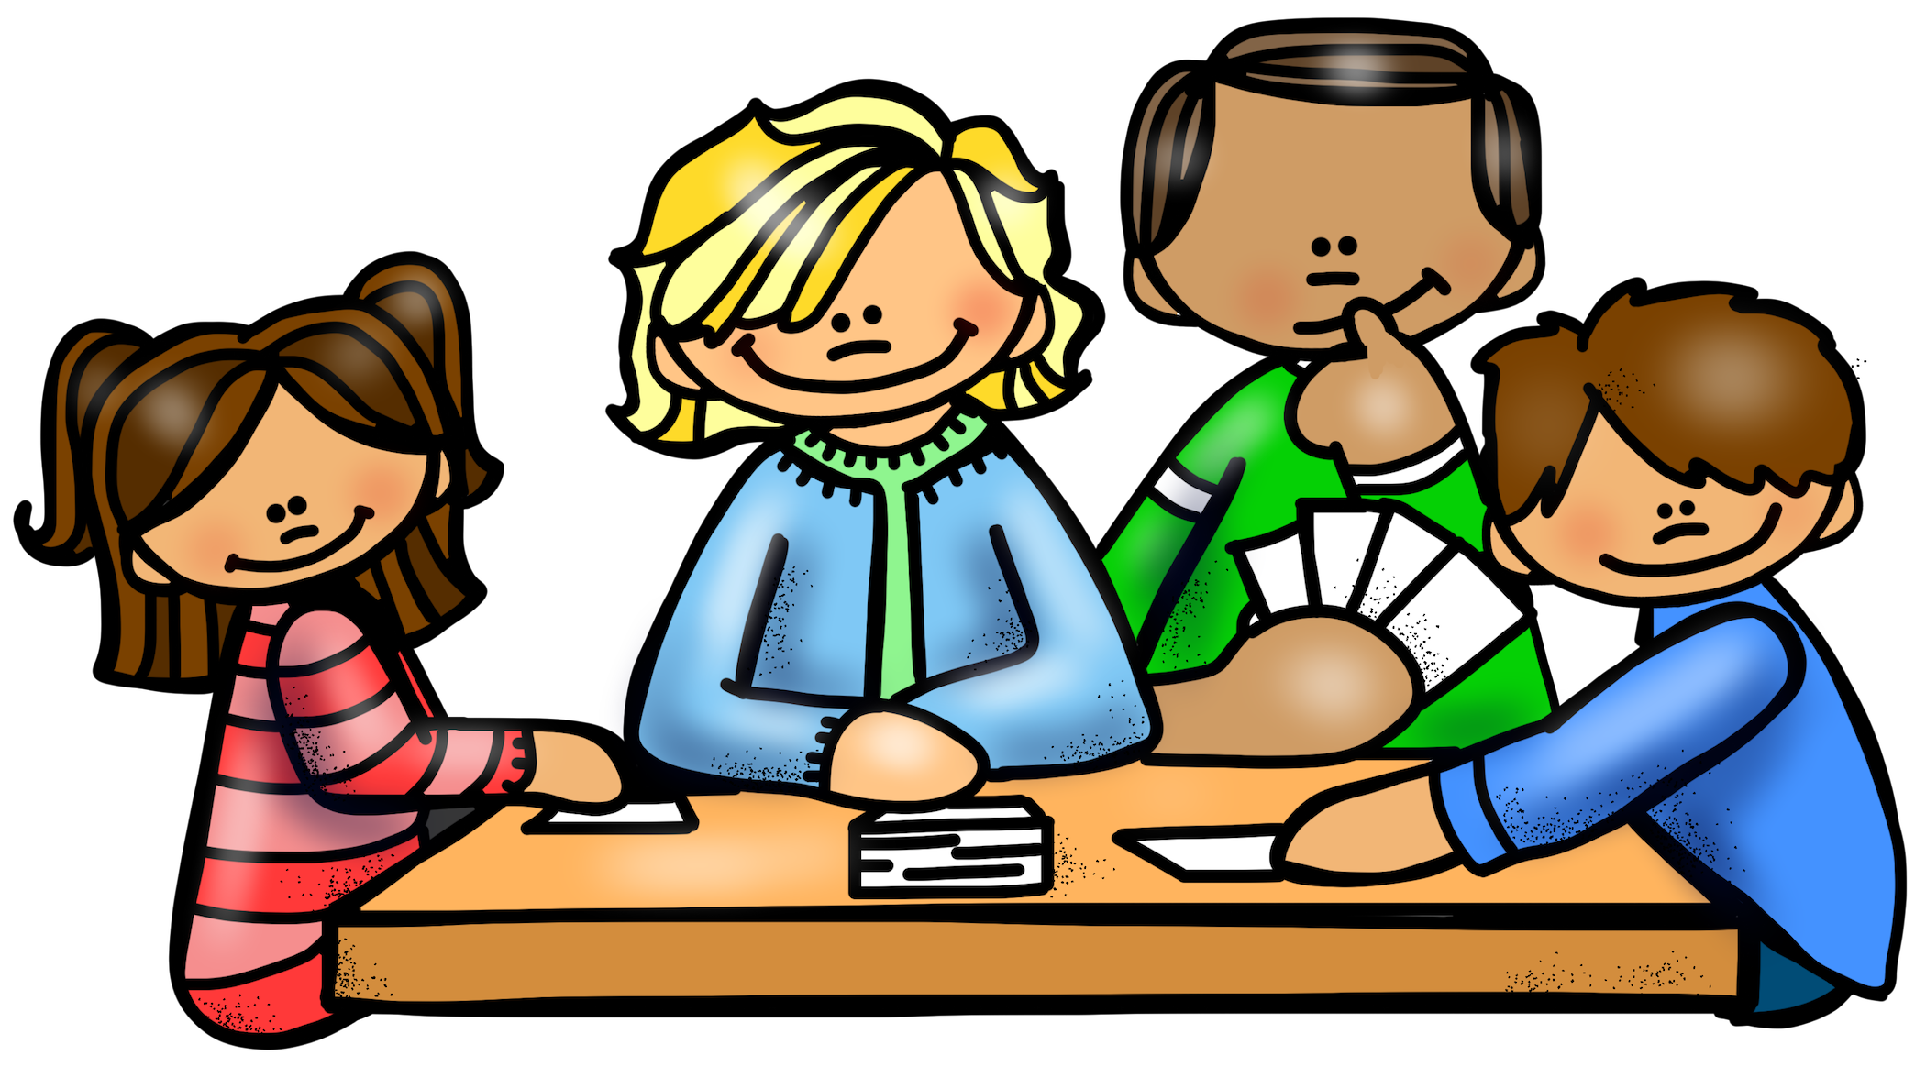
FAMILIA
DE
PALABRAS
María Olivares para Orientación Andújar

Slide 2
¿Qué es una familia de palabras?
La familia de palabras es el grupo de palabras que derivan de una misma palabra, denominada palabra primitiva, pudiendo formar así otras palabras relacionadas por su significado, y que se conocen como palabras derivadas.
Tienen una raíz en común y tienen cierta relación en su significado. La parte común de las palabras se llama raíz, también conocido como lexema.
Ej; Palabra primitiva: pasto
Derivadas: pastizal – pastor- pastorear .

Slide 3
Forma 3 palabras derivadas a partir de la palabra primitiva:
SOL
SOLEADO

